Slide 1
新入生研修 解析編
5BEU2121
湯原亮真

Slide 2
解析について
理論計算通りの性能・目標を達成したか確かめる
・計測して得られる値には限りがある
・計測できる値を欲しい値に変換する
・欲しい値の理論式を計測できる値で表す
では計測できる値と欲しい値とは何か？

Slide 3
計測できる値とは
実験前に確認できるパラメータ
・事前に計測して得られる値
・初期ポート径, 初期燃料質量 ｅｔｃ.
実験を行い判明するパラメータ
・試験を行わないとわからない値
・発生推力, 燃焼後の燃料質量 etc.

Slide 4
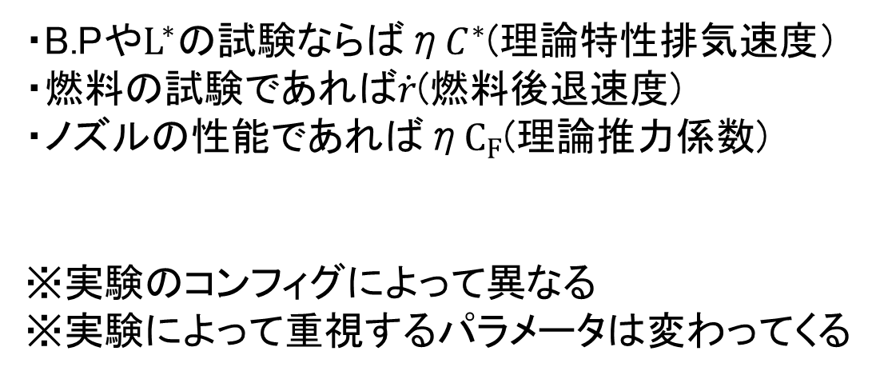
欲しい値とは
・B.Pや$L^{∗}の$試験ならばη$C^{∗}$(理論特性排気速度）
・燃料の試験であれば$\dot{r}$(燃料後退速度)
・ノズルの性能であればη$C_{F}$(理論推力係数)
※実験のコンフィグによって異なる
※実験によって重視するパラメータは変わってくる

Slide 5
実験前に確認できるパラメータ
タンク容積
オリフィス相当径
燃料長さ・燃料密度
初期ポート径
内部コンポーネントの各種初期質量
ノズルスロート径
ノズル開口比

Slide 6
実験後に判明するパラメータ
推力履歴
タンク内圧力履歴
酸化剤供給圧力履歴
燃焼室圧力履歴
実験時の大気圧・温度
内部コンポーネント内の燃料残渣質量

Slide 7
今回求めてもらう値
燃焼時間
作動時間
平均推力
全力積
平均燃焼室圧力
平均酸化剤供給圧力
平均酸化剤質量流量
平均燃料質量流量
平均推進剤質量流量
9. 酸燃比
10. 燃焼終了時ポート径
11. スライバ率
12. 平均酸化剤質量流束
13. 燃料後退速度
14. 推力係数・推力係数効率
15. 特性排気速度・特性排気速度効率
16. 比推力

Slide 8
生データについて
・配布したデータが生データ
・電圧値を物理量に変換した値がそのまま記載されている
・収録日時やサンプリングレートなどのデータも記載
→サンプリングは3000[Hz]

Slide 9
生データのコピーとグラフ化
・[生データ]のシートを作成し、配布したデータを貼り付ける
・次に[解析１]のシートを作成し、各種データを[生データ]のシート
からコピーする
・出来たらグラフに出力する
→横軸に時間を,縦軸には各系統で出力
→縦軸は２軸に設定すること

Slide 10
時間定義
・作動開始 ・燃焼開始 ・燃焼終了 ・作動終了
・推力もしくは燃焼室圧力で判断すること
→どちらでも可(今回は燃焼室圧力で行う)
→ノイズが大きくて判別しにくい場合は変えて対応する
次に各々の時間の定義方法を再確認する

Slide 11
時間定義 ～作動開始・燃焼開始～
・作動開始
→立ち上がり始める点
・燃焼開始
→定常運転時の10％程度
→平均が2[MPa]であれば0.2[MPa]

Slide 12
時間定義 ～燃焼終了・作動終了～
・燃焼終了
→二等分線法で測定
→各々の傾きの二等分線との交点
→平均の75％とする場合もある
・作動終了
→波形がフラットになる直前に設定

Slide 13
データ較正
・圧力
→使う数式は絶対圧での定義となる
(計測はゲージ圧で取得している)
・推力
→無荷重状態が0[N]ではない
→上乗せされた値を全データから引く
→無荷重状態での平均値を全データから引く

Slide 14
データ較正 ～ゲージ圧と絶対圧～
それぞれで基準点が違う
・ゲージ圧は大気圧が基準
・絶対圧は真空が基準
ゲージ圧から絶対圧へ変換するには大気圧を
足してあげればよい
今回の大気圧は0.1013[MPa]とする

Slide 15
データ較正②
較正値の算出
→無操作状態での平均値
→今回は計測開始である0[sec]から1[sec]の平均値
較正開始の秒数をC10 、較正終了の秒数をC11に入力
Excel上で平均値を出す方法・・・
→average関数を使用する
→セル範囲を指定すると範囲中の平均値を返す

Slide 16
データ較正③ ～行番号の算出～
燃焼開始などの時間を指定し、それが何行目にいるのか計算
→較正開始の行数をC17 、較正終了の行数をC18で計算する
サンプリングレートは3000[Hz](セルはG6)
→1[sec]に3000行分のデータを取得している
つまり・・・
C17に入る数式は (C10×G6)+offset
C18に入る数式は (C11×G6)+offset

Slide 17
データ較正④
ここでのoffsetは0[sec]がある行番号
→配布したデータでそれにあたるのは23行目
→offsetに23を入れる
このままだとセル数が小数点以下の数字を含んでしまう
→round関数を用いて指定した桁数で四捨五入する
→0桁で四捨五入する場合は round(数式,0)
最終的には・・・
較正開始 =round((C10*G6)+23,0)
較正終了 =round((C11*G6)+23,0)
これと同様にして
作動時間・燃焼時間・燃焼終了・作動終了も算出する

Slide 18
データ較正⑤
我々が求めたいのはある区間の平均値
→average関数で平均を
→アドレスの指定にはindirect関数を使う
indirect関数は間接的な参照をしてくれる
例） A1セル・・・100 、B1セル・・・indirect(“A1”)=100
→この関数の中身にはアドレスデータが必要
→A1などの文字列と数字の組み合わせ

Slide 19
データ較正⑥
ではどのような数式になるか推力較正()を例に行うと
=average(indirect(“C”&C17):indirect(“C”&C18))
ちなみにindirectの中身の意味は
→データのある列を示す文字列
＆→プラス(文字列と数字を合わせてくれる記号)
→較正開始などの行数(中身は数字)
同様にして
タンク内圧較正、供給圧力較正、燃焼室圧較正を算出

Slide 20
データ較正⑦
これで較正値の算出ができた
あとは較正値を生データから差し引けばよい
→圧力に関してはさらに大気圧を足す(絶対圧に)
較正推力(G23に入力 以下オートフィル)
=(C23-$G$8)
較正燃焼圧(H23に入力 以下オートフィル)
=(D23-$G$9)+$G$7
すべてが算出できたらグラフを編集する
→生データのグラフから較正したデータのグラフへ

Slide 21
パラメータの入力①
・タンク容積 470 [cc]
・酸化剤密度 815.4 [kg/m^3]
・オリフィス相当径 4.53 [mm]
・オリフィス流量係数 0.34 [-]
・ノズルスロート径 17.00 [mm]
・燃料外径 51.50 [mm]
・初期ポート径 22.95 [mm]
・燃料長さ 99.90 [mm]

Slide 22
パラメータの入力②
・燃料密度 946.7 [kg/m^3]
・Before All Mass 327.9 [g]
・After All Mass 253.8 [g]
・Before FGC Mass 267.0 [g]
・After FGC Mass 202.7 [g]
・Before ACC Mass 60.5 [g]
・After ACC Mass 51.4 [g]

Slide 23
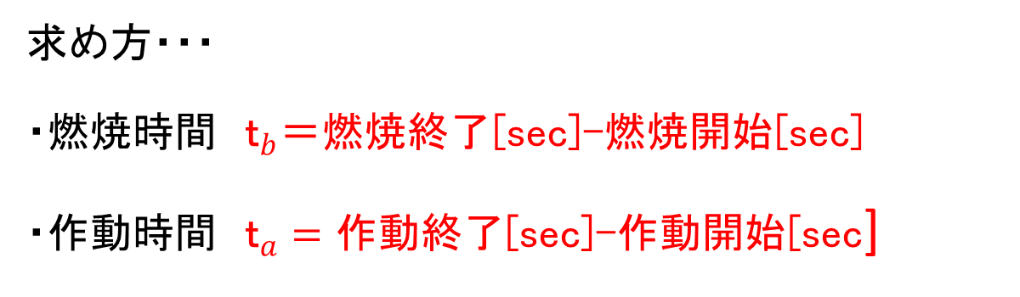
燃焼時間・作動時間
求め方・・・
・燃焼時間 $ｔ_{b}$＝燃焼終了[sec]-燃焼開始[sec]
・作動時間 $ｔ_{a}=作動終了$[sec]-作動開始[sec]

Slide 24
平均推力
これは燃焼時間中の平均値
→燃焼開始から燃焼終了まで
求め方・・・
例） F=average(indirect(“D”&D4):indirect(“D”&D5))
[解析2]シートより

Slide 25
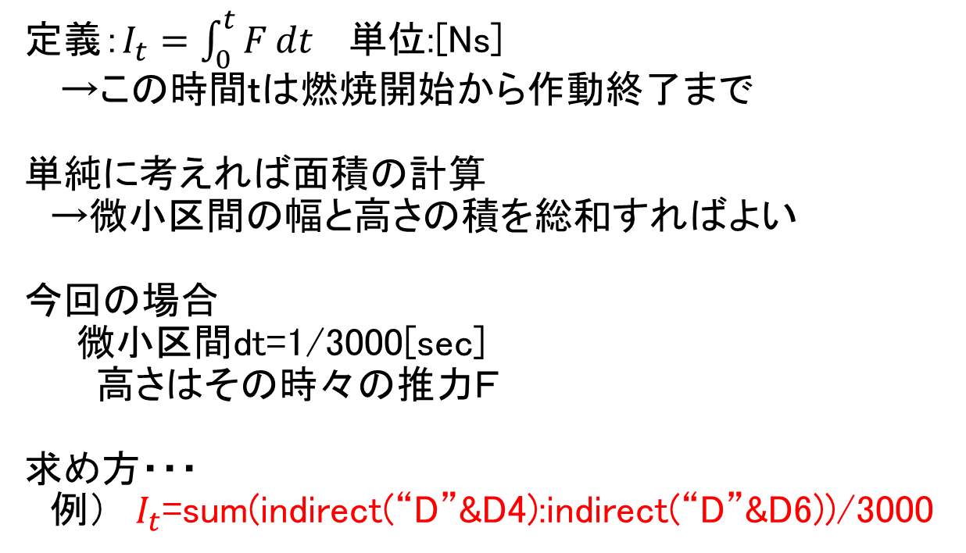
全力積
定義：$I_{t}=\int_{0}^{t}{F}dt 単位$:[Ns]
→この時間ｔは燃焼開始から作動終了まで
単純に考えれば面積の計算
→微小区間の幅と高さの積を総和すればよい
今回の場合
微小区間dt=1/3000[sec]
高さはその時々の推力Ｆ
求め方・・・
例） $I_{t}$=sum(indirect(“D”&D4):indirect(“D”&D6))/3000

Slide 26
平均燃焼室圧力・平均酸化剤供給圧力
どちらも燃焼時間中の平均値
→燃焼開始から燃焼終了まで
求め方・・・
較正値や平均推力と同様
→average関数とindirect関数を用いる
各自で算出すること

Slide 27
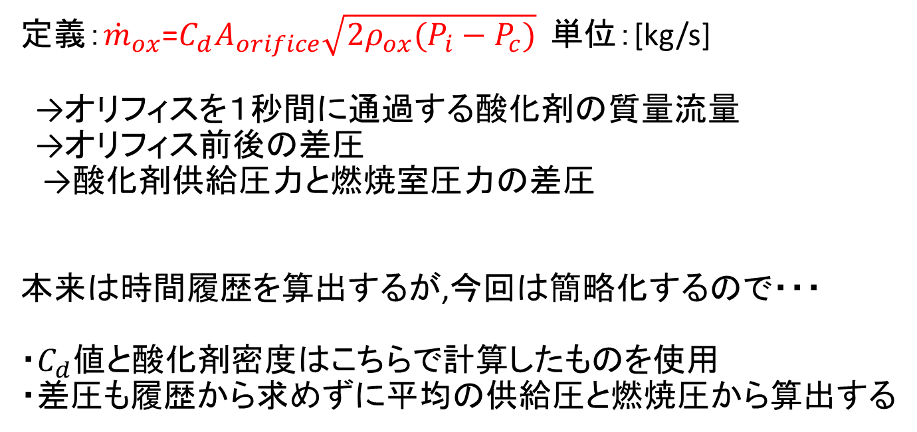
平均酸化剤質量流量
定義：${\dot{m}}_{ox}$=$C_{d}A_{orifice}\sqrt{2ρ_{ox}(P_{i}−P_{c})}$ 単位：[kg/s]
→オリフィスを１秒間に通過する酸化剤の質量流量
→オリフィス前後の差圧
→酸化剤供給圧力と燃焼室圧力の差圧
本来は時間履歴を算出するが,今回は簡略化するので・・・
$・C_{d}値$と酸化剤密度はこちらで計算したものを使用
・差圧も履歴から求めずに平均の供給圧と燃焼圧から算出する

Slide 28
平均酸化剤質量流量
まずはオリフィス断面積を求める
→インジェクタのオリフィス相当径はφ4.53[mm]
この酸化剤質量流量は燃焼時間中の平均である
→使用する圧力が燃焼時間中の平均値であるため

Slide 29
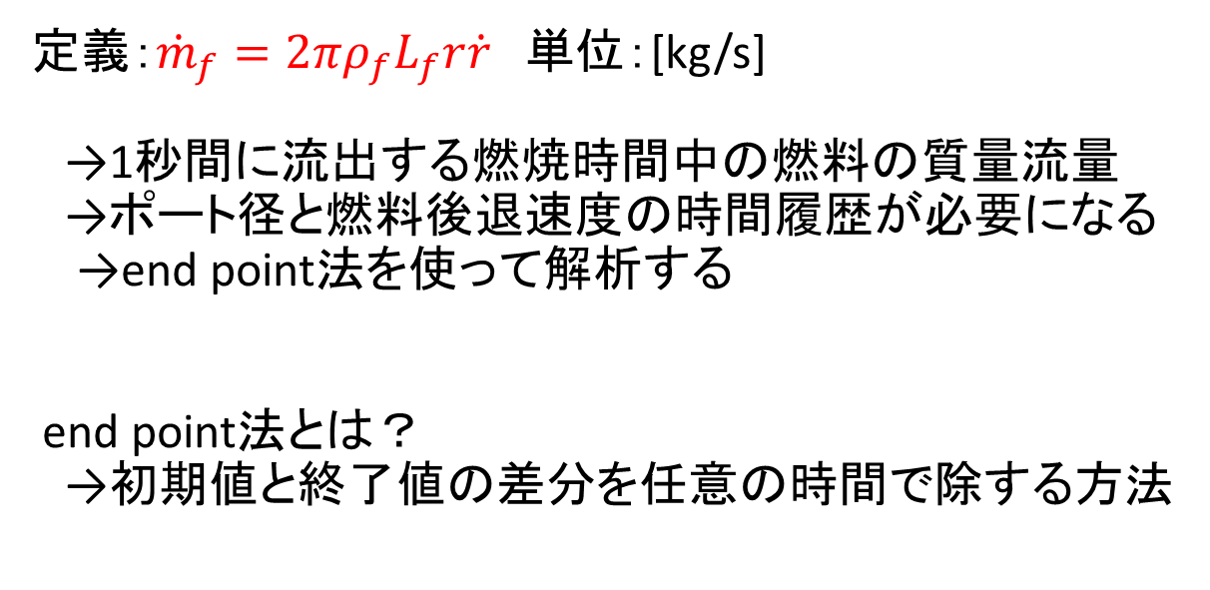
平均燃料質量流量①
定義：${\dot{m}}_{f}=2πρ_{f}L_{f}r\dot{r}$ 単位：[kg/s]
→1秒間に流出する燃焼時間中の燃料の質量流量
→ポート径と燃料後退速度の時間履歴が必要になる
→end point法を使って解析する
end point法とは？
→初期値と終了値の差分を任意の時間で除する方法

Slide 30
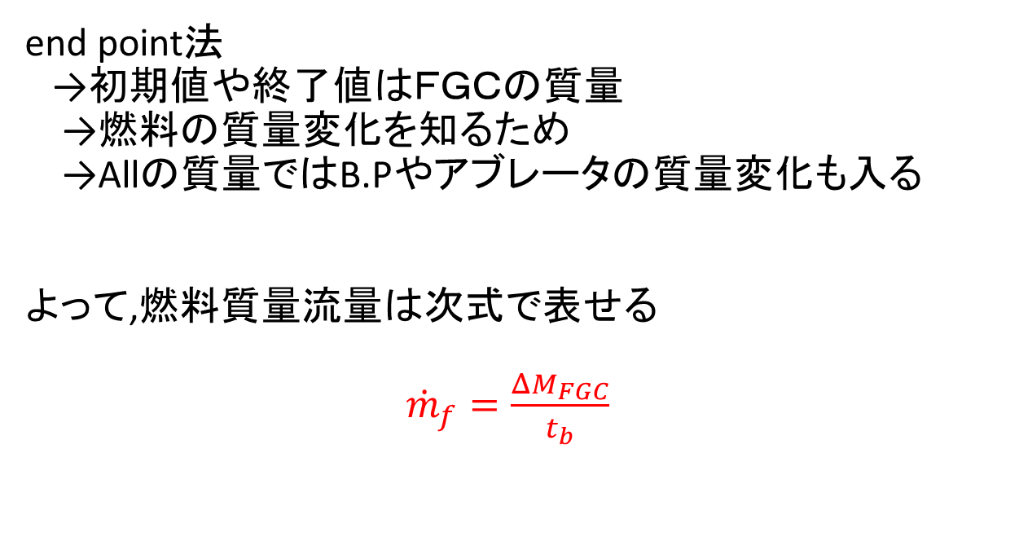
平均燃料質量流量②
end point法
→初期値や終了値はＦＧＣの質量
→燃料の質量変化を知るため
→Allの質量ではB.Pやアブレータの質量変化も入る
よって,燃料質量流量は次式で表せる
${\dot{m}}_{f}=\frac{ΔM_{FGC}}{t_{b}}$

Slide 31
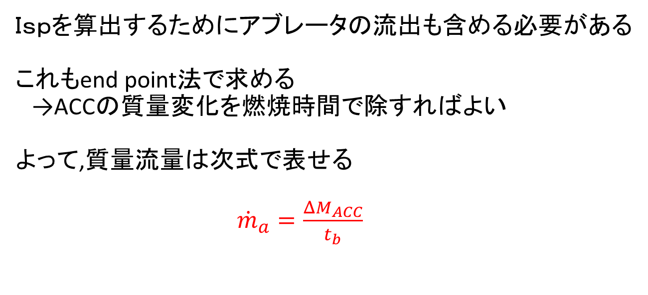
アブレータ質量流量
Ｉｓｐを算出するためにアブレータの流出も含める必要がある
これもend point法で求める
→ACCの質量変化を燃焼時間で除すればよい
よって,質量流量は次式で表せる
${\dot{m}}_{a}=\frac{ΔM_{ACC}}{t_{b}}$

Slide 32
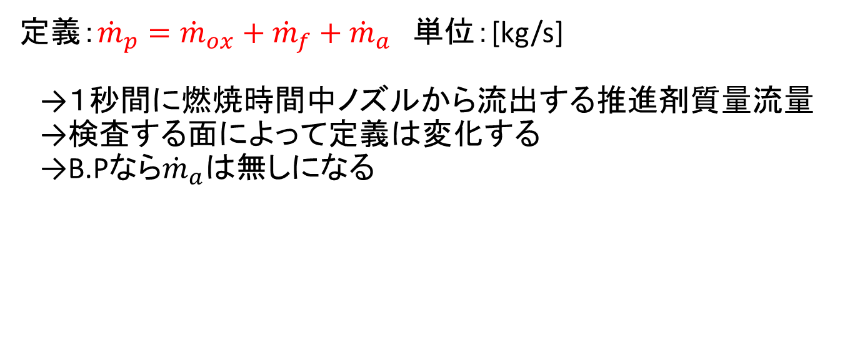
平均推進剤質量流量
定義：${\dot{m}}_{p}={\dot{m}}_{ox}+{\dot{m}}_{f}+{\dot{m}}_{a}$ 単位：[kg/s]
→１秒間に燃焼時間中ノズルから流出する推進剤質量流量
→検査する面によって定義は変化する
→B.Pなら${\dot{m}}_{a}$は無しになる

Slide 33
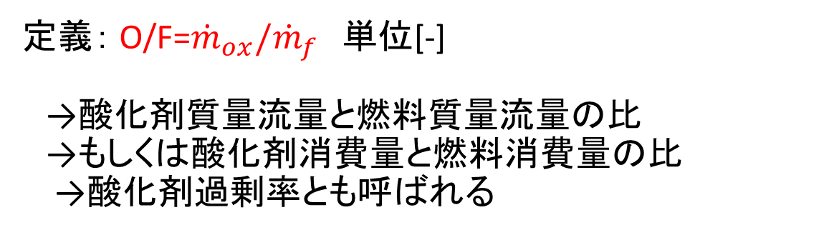
酸燃比
定義： O/F=${\dot{m}}_{ox}/{\dot{m}}_{f}$ 単位[-]
→酸化剤質量流量と燃料質量流量の比
→もしくは酸化剤消費量と燃料消費量の比
→酸化剤過剰率とも呼ばれる

Slide 34
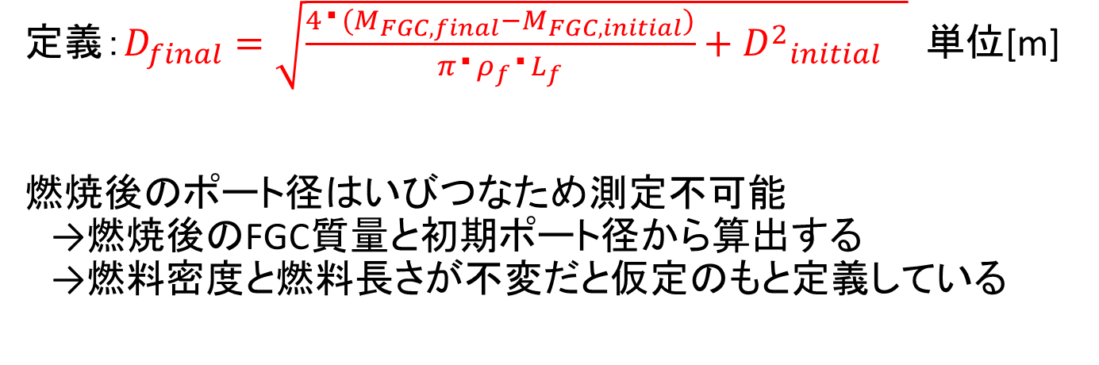
燃焼終了時ポート径
定義：$D_{final}=\sqrt{\frac{4・(M_{FGC,final}−M_{FGC,initial})}{π・ρ_{f}・L_{f}}+{D^{2}}_{initial} }$ 単位[m]
燃焼後のポート径はいびつなため測定不可能
→燃焼後のFGC質量と初期ポート径から算出する
→燃料密度と燃料長さが不変だと仮定のもと定義している

Slide 35
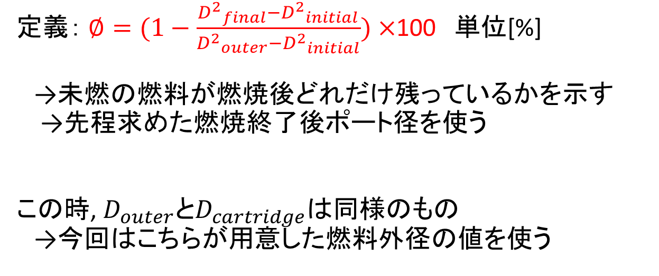
スライバ率
定義： $∅=(1−\frac{{D^{2}}_{final}−{D^{2}}_{initial}}{{D^{2}}_{outer}−{D^{2}}_{initial}})×$100 単位[%]
→未燃の燃料が燃焼後どれだけ残っているかを示す
→先程求めた燃焼終了後ポート径を使う
この時, $D_{outer}とD_{cartridge}は$同様のもの
→今回はこちらが用意した燃料外径の値を使う

Slide 36
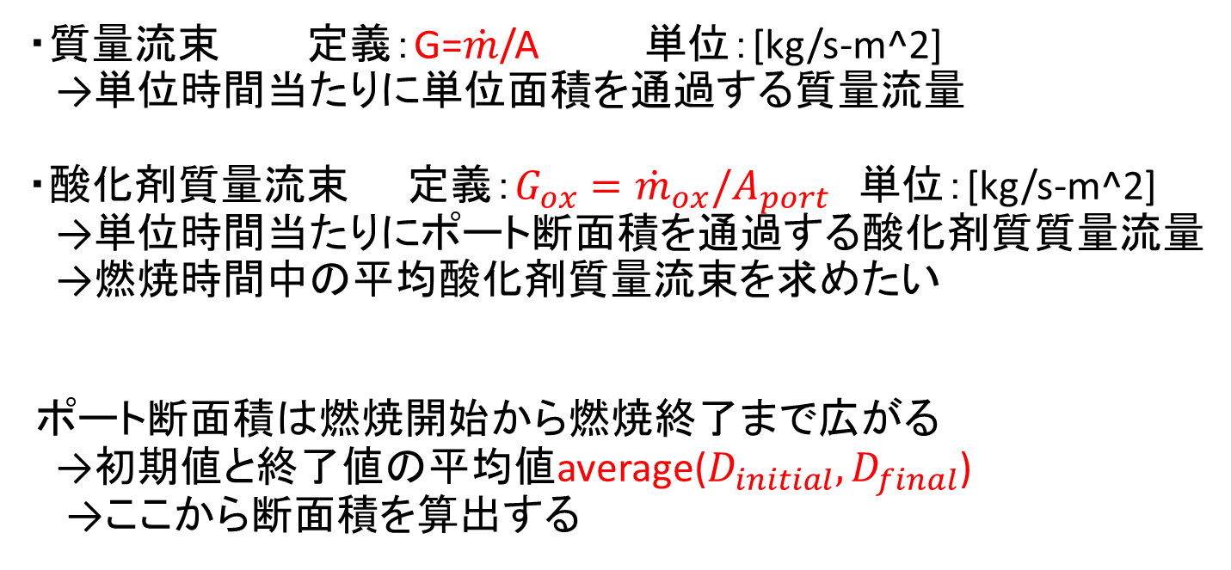
平均酸化剤質量流束 ～質量流量～
・質量流束 定義：G=$\dot{m}$/A 単位：[kg/s-m^2]
→単位時間当たりに単位面積を通過する質量流量
・酸化剤質量流束 定義：$G_{ox}={\dot{m}}_{ox}/A_{port}$ 単位：[kg/s-m^2]
→単位時間当たりにポート断面積を通過する酸化剤質質量流量
→燃焼時間中の平均酸化剤質量流束を求めたい
ポート断面積は燃焼開始から燃焼終了まで広がる
→初期値と終了値の平均値average($D_{initial},D_{final}$)
→ここから断面積を算出する

Slide 37
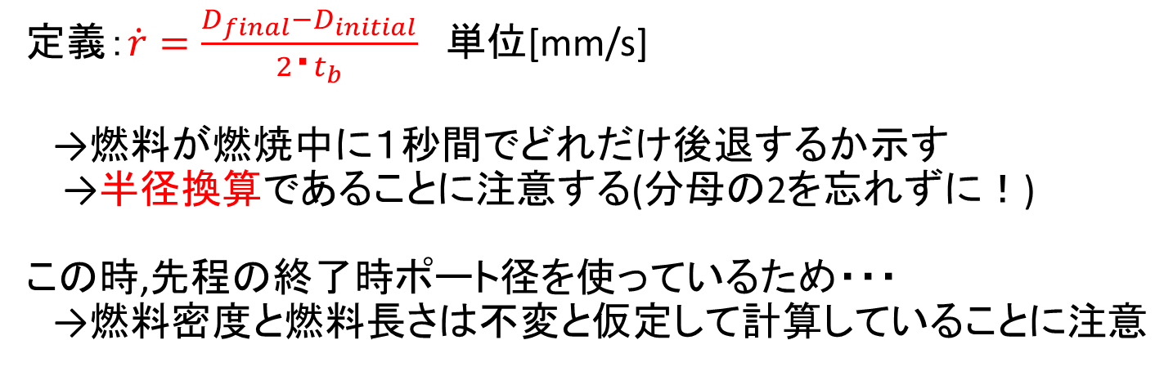
燃料後退速度①
定義：$\dot{r}=\frac{D_{final}−D_{initial}}{2・t_{b}}$ 単位[mm/s]
→燃料が燃焼中に１秒間でどれだけ後退するか示す
→半径換算であることに注意する(分母の2を忘れずに！)
この時,先程の終了時ポート径を使っているため・・・
→燃料密度と燃料長さは不変と仮定して計算していることに注意

Slide 38
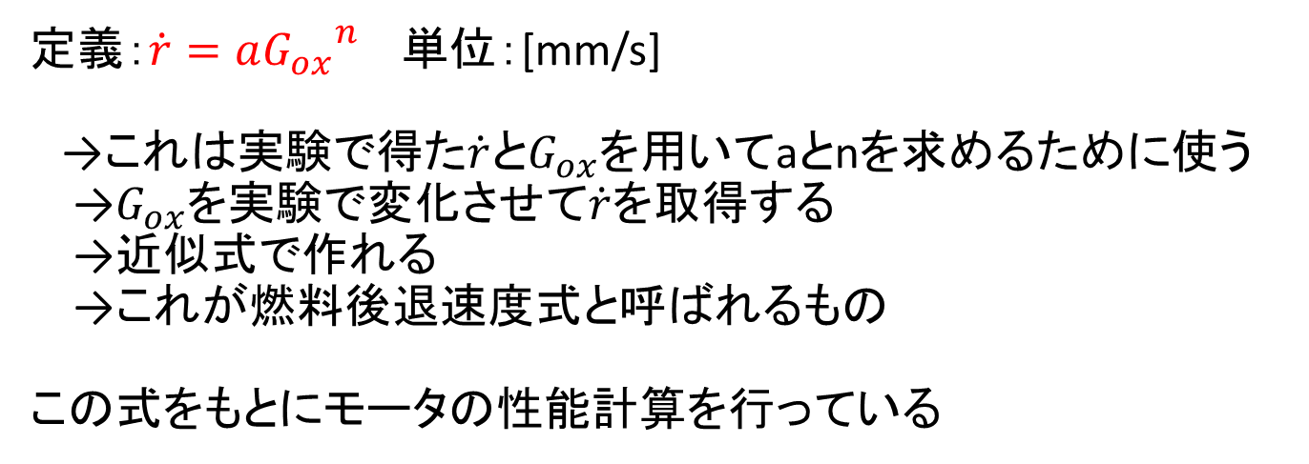
燃料後退速度②
定義：$\dot{r}=a{G_{ox}}^{n}$ 単位：[mm/s]
→これは実験で得た$\dot{r}$と$G_{ox}$を用いてaとnを求めるために使う
→$G_{ox}$を実験で変化させて$\dot{r}$を取得する
→近似式で作れる
→これが燃料後退速度式と呼ばれるもの
この式をもとにモータの性能計算を行っている

Slide 39
燃料後退速度③

Slide 40
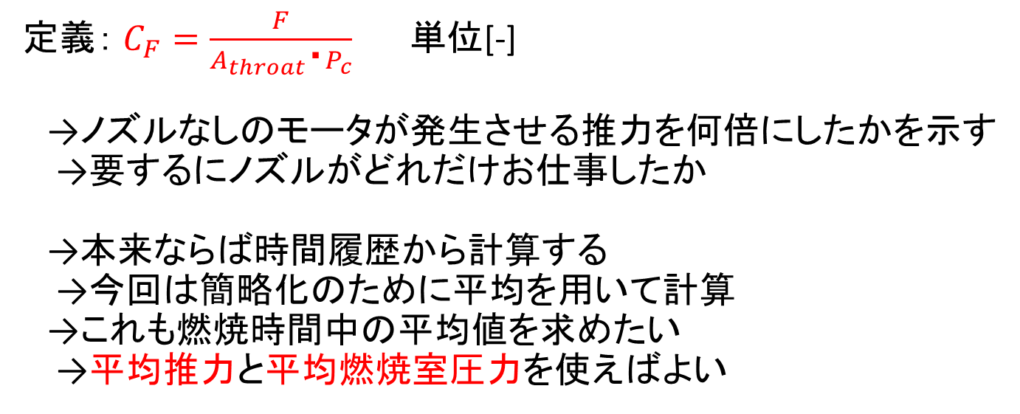
平均推力係数
定義： $C_{F}=\frac{F}{A_{throat}・P_{c}}$ 単位[-]
→ノズルなしのモータが発生させる推力を何倍にしたかを示す
→要するにノズルがどれだけお仕事したか
→本来ならば時間履歴から計算する
→今回は簡略化のために平均を用いて計算
→これも燃焼時間中の平均値を求めたい
→平均推力と平均燃焼室圧力を使えばよい

Slide 41
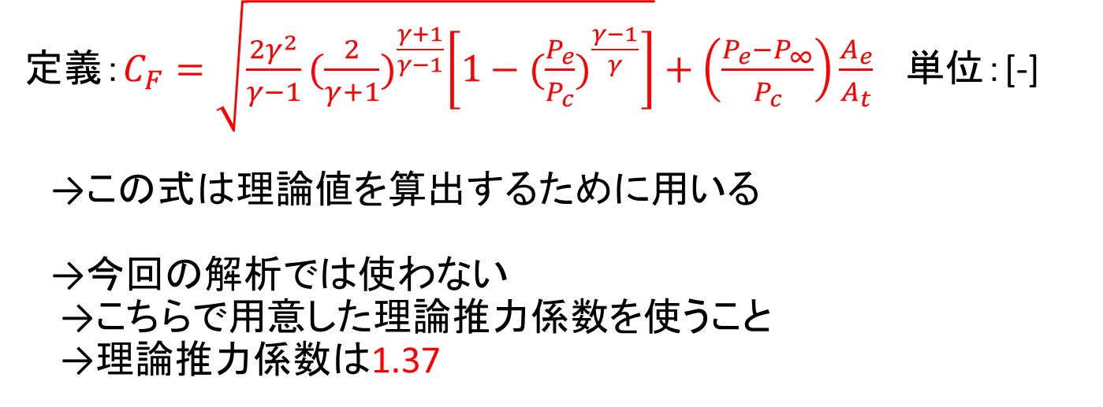
理論推力係数
定義：$C_{F}=\sqrt{\frac{2γ^{2}}{γ−1}{(\frac{2}{γ+1})}^{\frac{γ+1}{γ−1}}\left[1−{(\frac{P_{e}}{P_{c}})}^{\frac{γ−1}{γ}}\right]}+\left(\frac{P_{e}−P_{∞}}{P_{c}}\right)\frac{A_{e}}{A_{t}} 単位$：[-]
→この式は理論値を算出するために用いる
→今回の解析では使わない
→こちらで用意した理論推力係数を使うこと
→理論推力係数は1.37

Slide 42
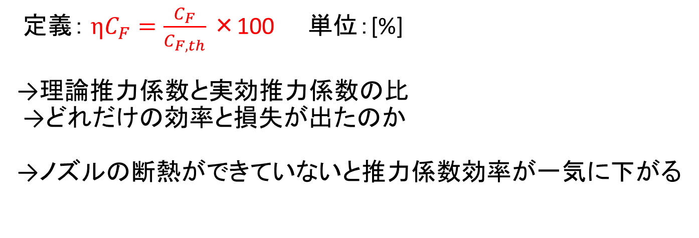
平均推力係数効率
定義： $ηC_{F}=\frac{C_{F}}{C_{F,th}}$ ×100 単位：[%]
→理論推力係数と実効推力係数の比
→どれだけの効率と損失が出たのか
→ノズルの断熱ができていないと推力係数効率が一気に下がる

Slide 43
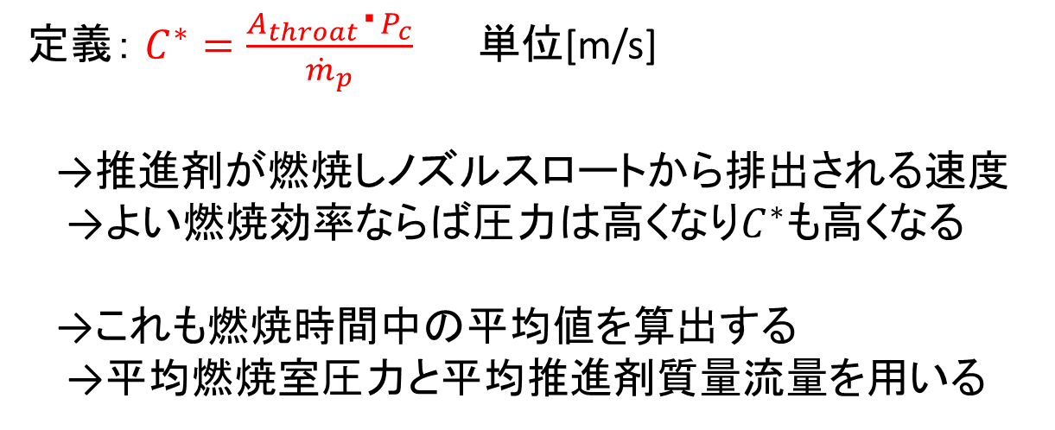
平均特性排気速度
定義： $C^{∗}=\frac{A_{throat}・P_{c}}{{\dot{m}}_{p}}$ 単位[m/s]
→推進剤が燃焼しノズルスロートから排出される速度
→よい燃焼効率ならば圧力は高くなり$C^{∗}$も高くなる
→これも燃焼時間中の平均値を算出する
→平均燃焼室圧力と平均推進剤質量流量を用いる

Slide 44
理論特性排気速度
・NACA CEAによって計算される
→O/Fと燃焼圧によって変動する
→燃焼圧を2[MPa]と設定して計算
・今回は1615.3[m/s]を使用する

Slide 45
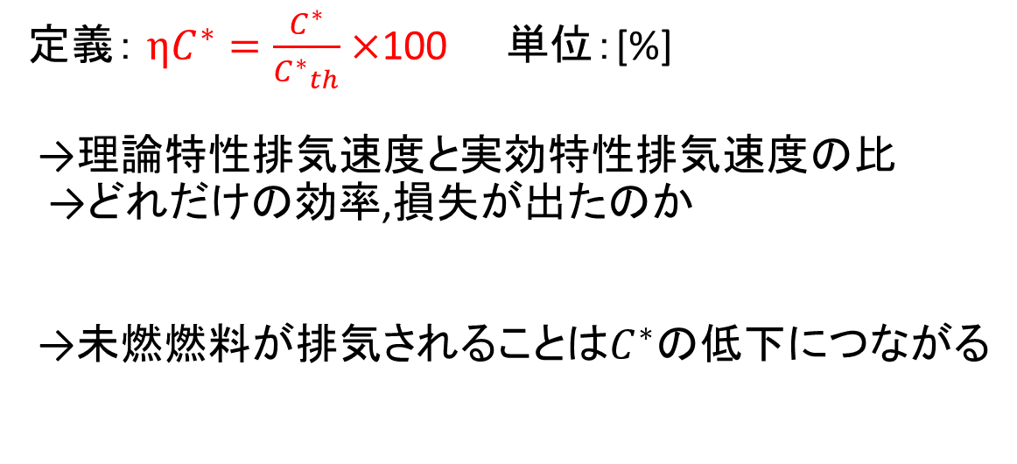
平均特性排気速度効率
定義： $ηC^{∗}=\frac{C^{∗}}{{C^{∗}}_{th}}×$100 単位：[%]
→理論特性排気速度と実効特性排気速度の比
→どれだけの効率,損失が出たのか
→未燃燃料が排気されることは$C^{∗}$の低下につながる

Slide 46
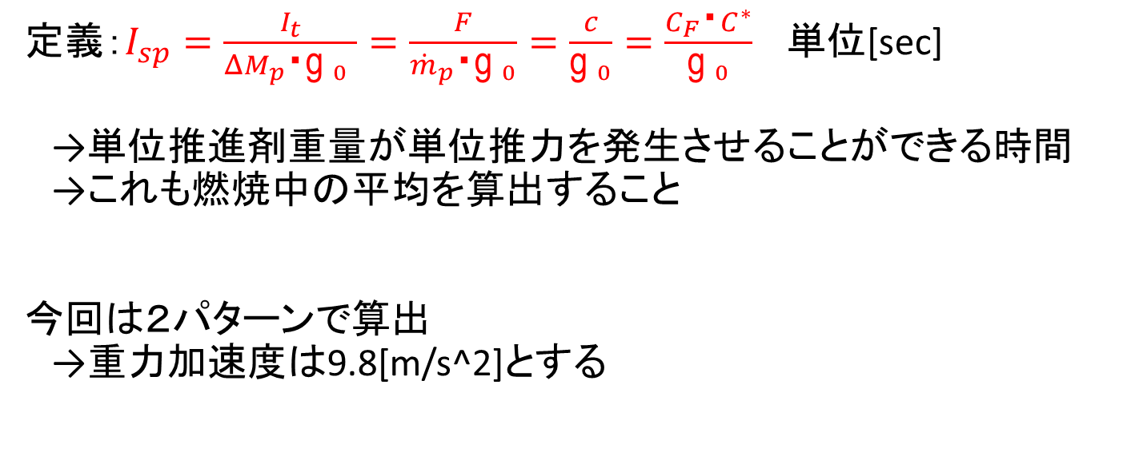
平均比推力①
定義：$I_{sp}=\frac{I_{t}}{ΔM_{p}・{\text{g} }_{0} }=\frac{F}{{\dot{m}}_{p}・{\text{g} }_{0}}=\frac{c}{{\text{g} }_{0}}=\frac{C_{F}・C^{∗}}{{\text{g} }_{0}}$単位[sec]
→単位推進剤重量が単位推力を発生させることができる時間
→これも燃焼中の平均を算出すること
今回は２パターンで算出
→重力加速度は9.8[m/s^2]とする

Slide 47
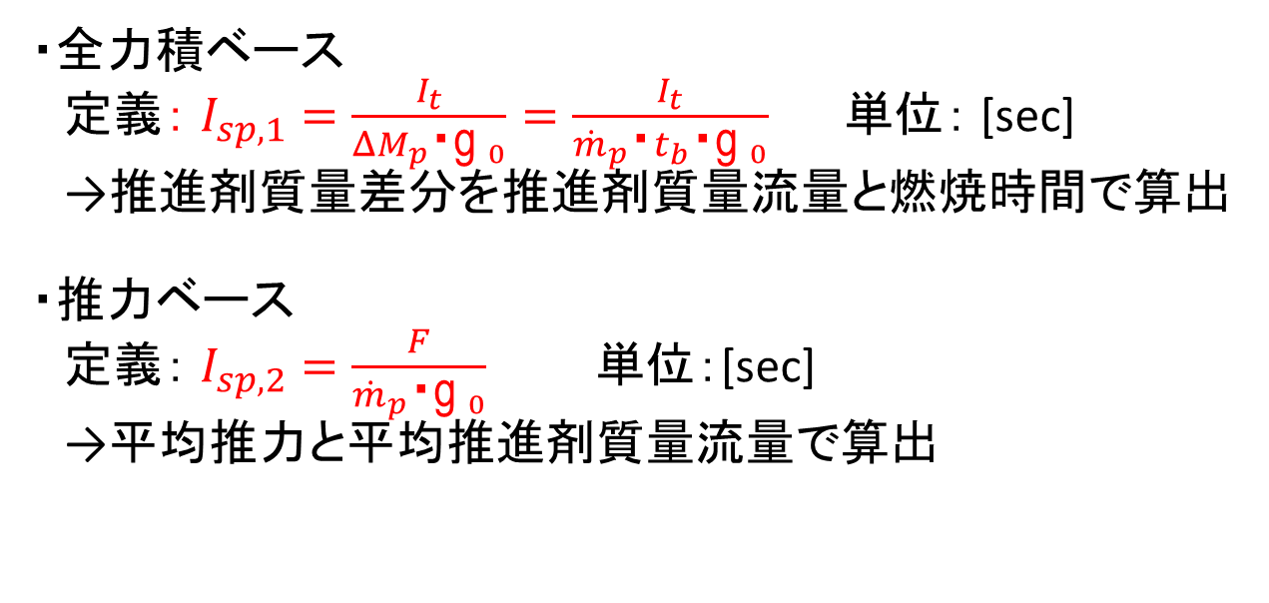
平均比推力②
・全力積ベース
定義： $I_{sp,1}=\frac{I_{t}}{ΔM_{p}・{\text{g} }_{0}}=\frac{I_{t}}{{\dot{m}}_{p}・t_{b}・{\text{g} }_{0}}$ 単位： [sec]
→推進剤質量差分を推進剤質量流量と燃焼時間で算出
・推力ベース
定義： $I_{sp,2}=\frac{F}{{\dot{m}}_{p}・{\text{g} }_{0}}$ 単位：[sec]
→平均推力と平均推進剤質量流量で算出

Slide 48
確認事項
算出方法の違い
→算出項目にはいくつかの算出方法が存在するものが多い
→この各種方法でどの算出方法がよいのか考える
計算を多く繰り返すほど誤差が蓄積されることに注意
→直接計測された値を用いるようにする
データ解析は終了
→燃焼終了後の状態なども詳しく観察すること
→燃料の崩落の有無など
→映像や画像なども重要なデータとなる
追加の解析や考察と改善点を上げることも必要となる

